Slide 1
Miriam Hässleholm 170329
SPF Seniorerna Skånedistriket
spf.skane@telia.com
0413-291 14 Månd-torsd 9-12
www.spf.se/skanedistriktet
1
Notes:
Registeransvariga går dag 1 och Webbansvariga går dag 2

Slide 2
Datum | Onsdagen den 29 mars 2017, kl 10 – ca 15
Plats | Norra Station, Hässleholm. Norra Stationsgatan 6-8, Karta finns kallelsen. Deltagarlista bifogas i separat fil. Vi kallar även alla på reservplats, för att så många som möjligt skall kunna ta del av innehållet. Vi skall därför vara i Aulan, innebärande biosittning. Vi blir ca 90 personer därför rekommenderas egna datorer inte.
Målgrupp | Ansvariga för medlemsregistret i föreningen.
Medverkande | Morten Kehler och Cecilia Johnsson SPF Seniorernas Skånedistrikt. Övriga medverkande:
Prel. program ändrat Kl. 09.30 - 10.00 10.00 - 12.00 12.00 - 13.00 13.00 - 14.00 14.00 - 14.15 14.15 - ca 15.00 | Samling och kaffe. Grundläggande funktioner och ”upplevda problem” Lunch. Tips och ”nya” funktioner i systemet. Fika. Erfarenhetsutbyte samt avslut.

Slide 3
Vad skall vi göra idag
Allmänt och översiktlig information / Råd / Instruktion
Det grundläggande:
Registrering, avregistrering, godkänna, Senioren, uppdrag etc
Bästa vyer, rätt modul osv
Avisera, registrera betalningar – Gäller lokal uppbörd.
Upplevda problem – Vänta med frågor tills Cecilia är klar.
Söka, sortera
Filtrera, avancerad sökning
Personliga vyer – Exportera till Excel
Rapporter, statistik
E-post
(Teamviewer)

Slide 4
Bra webbadresser Vi har inte skrivit ut lathundar – De uppdateras
Nya uppdaterade lathundar på: http://www.spfseniorerna.se/utbildning2017
Frågor och svar om systemen: http://faq.spf-forening.se/
www.spf.se/skanedistriktet under utbildning el aktuellt/information till föreningarna
Direktadress: http://www.spfseniorerna.se/distrikt/skanedistriktet/utbildning/hemsidor-och-medlemsregister/
Intranätet som hittas via ”Mina sidor” skall ha aktuell info om systemen – Lösenord: miriam

Slide 5
Vanliga kopplingar mellan Miriam och Hemsidan
Mina sidor – Medlemsuppg., eventdeltagande etc
Bli medlem – ”Nätansökan” måste godkännas i Miriam
Föreningens kontaktuppgifter
Styrelsen
Andra förtroendeuppdrag och ansvarsområden
Kalendern – Eventmodulen ligger i Miriam
Event - Arrangemang

Slide 6
Följande uppdrag kommer att kunna arbeta i MiRiaM med olika saker.
MiRiaM- Medlem kommer att ha ”fullständig” behörighet. ”Avgifts-delen” skall också kopplas på.
MiRiaM- Avgift Registrera betalningar och skriva ut avier. Gäller endast Lokal uppbörd. Funktionen kommer troligen att kopplas till både Kassör och medlemsansvarige framöver.
Ha båda uppdragen om föreningen har lokal uppbörd.
Kassören – Se Miriam-Avgift
MiRiaM Event Kommer att kunna arbeta i eventdelen.
Webbredaktör Kommer att kunna arbeta i eventdelen i registret eftersom event har en koppling till hemsidan. Webbredaktörerna kommer att migreras över från Föreningssupport.
Styrelsen Kommer att ha läsbehörighet i registret.

Slide 7
Inloggningsuppgifter i Miriam m.m.
Person som registreras på uppdrag som skall ha access till Miriam (och har en e-postadress registrerad) skall automatiskt få inloggningsuppgifter utskickade
Ex. Anv.namn: sfzone\xxxxxx (OBS snedstrecket är backslash) <Alt Gr> och <+ ?> samtidigt
Ex. Lösenord: SPFxxxxxxx! ( ! vara med)
Ovanstående system för anv.namn och lösen kan ändras
Webbläsaren Explorer fungerar bäst i Miriam
EXPLORER inte Edge

Slide 8
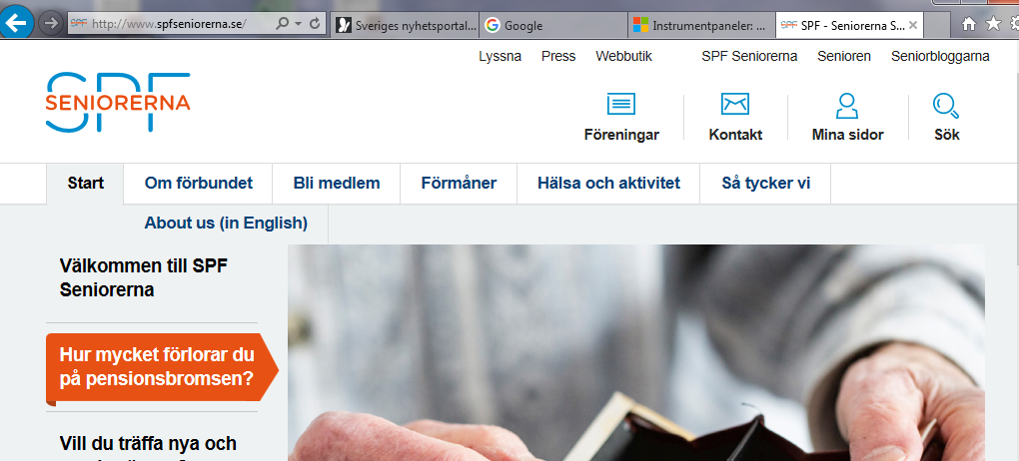
Logga in i Miriam
Webbläsaren Explorer fungerar bäst i Miriam
Inte Edge utan EXPLORER !!!!
http://miriam.spfseniorerna.se/SPF
Eller via inloggning på Mina Sidor

Slide 9
Mina Sidor i SPF portalen

Slide 10
Om funktionerna på Mina Sidor
Funktionerna beror på vilka uppdrag/behörigheter man har
Rekommenderar inte byte av lösenord just nu!!
Aktiviteter – Arrangemang som jag är anmäld till
Öppna intranätet – Lösenord: miriam
Öppna webbverktyget – Kräver normalt inte ny inloggning
Öppna medlemsregistret – Kräver speciella inloggningsuppgifter

Slide 11
Arrangemang som läggs i Eventmodulen hamnar i kalendern

Slide 12
Mina aktiviteter

Slide 13
Event-modulen i Miriam
1
2

Slide 14
Event-modulen i Miriam
3 Klicka på event
Event är typ en ”mapp” med eventtillfällen
Eventtillfällen är det man anmäler sig till

Slide 15
Här finns 4 Event”mappar” skapade
Klicka för att skapa en ny mapp/Event

Slide 16
* innebär tvingande
Välj ett övergripande namn
Organisationsenhet är er förening
När Eventet sparats kan man börja skapa eventtillfällen.
Efter man sparat öppnas ett plus till höger vid Eventtillfälle.

Slide 17
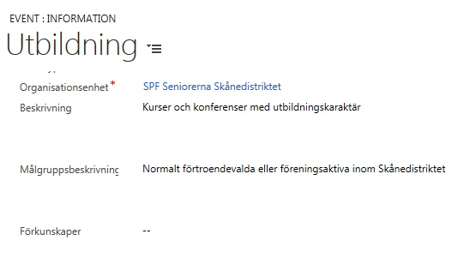
Flera skapade Event-tillfällen under en ”Event-mapp”

Slide 18
Ex i ett befintligt Eventtillfälle/ Arrangemang
Fönster består av 3 sektioner
Det högra bry vi oss inte om nu/idag
I mitten ligger formuläret
* Är tvingande fält

Slide 19
Mittensektionen (klipp 1)
Namn på eventtillfälle = Det arrangemang man anmäler sig till
Ange Starttid – Ange sluttid eller varaktighet
Event är namnet på den överordnade ”mappen”
Organisationsenhet= Er förening
Alla orter finns eventuellt inte än
Just nu skall det stå Event-tjänst

Slide 20
Mittensektionen (klipp 2)
Styr om man kan an-mäla sig på nätet.
Nej=Anm. möjlig
Ja=Anm. inte möjlig
Manuellt eller låta det ske automatiskt
Påverkar hur medl. meddelas

Slide 21
Mittensektionen (klipp 3) Inkl. vänstersektion
Här hittas anmälda -
Här anges anm.avgift mm
Detta styr regler för anm. och när eventtillfället syns i kalendern på hemsidan
Val man kan låta folk göra vid anmälan

Slide 22
Pris-sektionen expanderad
Klicka på ”pilen” och sektionen expanderas
Anm.avg.
Evt. rabatt %
No-show är avg. om man inte avanm. sig
Påverkar inte antalet anmälda?!

